Slide 1
ГИБРИДНЫЙ ПЛАЗМОФИЛЬТР ДЛЯ ЭКСТРАКОРПОРАЛЬНОЙ ПОДДЕРЖКИ ЭНДОКРИННЫХ ФУНКЦИЙ ПЕЧЕНИ У ПАЦИЕНТОВ С ПЕЧЕНОЧНОЙ НЕДОСТАТОЧНОСТЬЮ
Иван Троев
старший научный сотрудник лаборатории медицинских биотехнологий МИ СВФУ

Slide 2
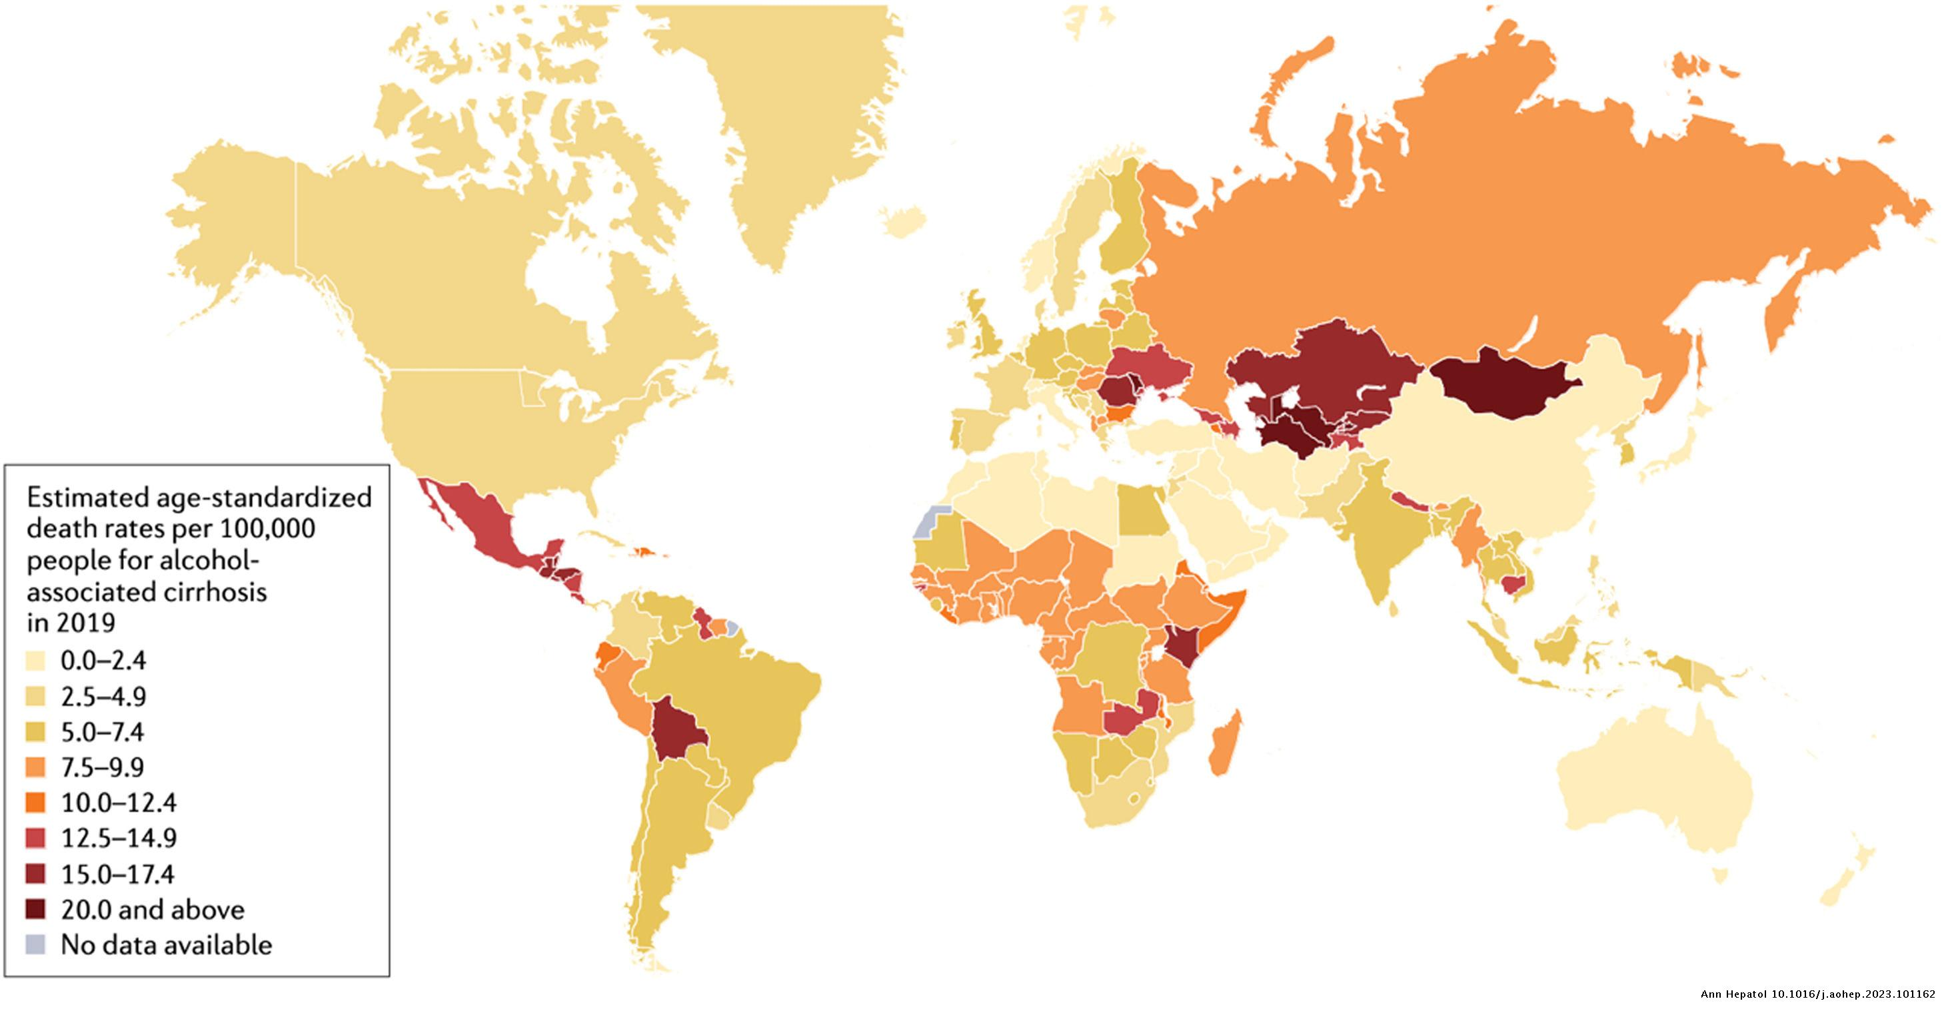
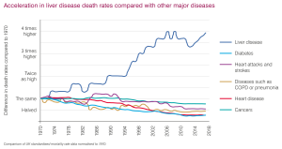

Slide 3
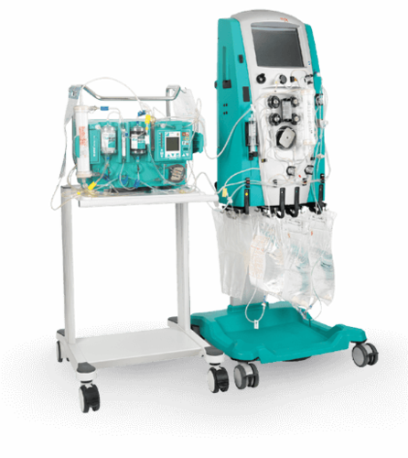
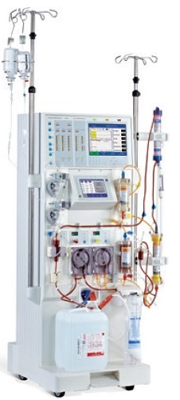
MARS - Molecular Adsorbent Recirculation System
Prometheus

Slide 4
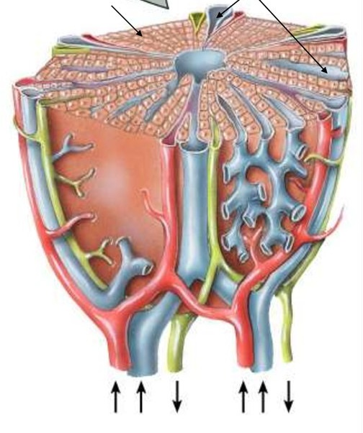
Синусодиальный/Люминальный домен
Желчевыводящий домен
Латеральный домен
Lateral

Slide 5
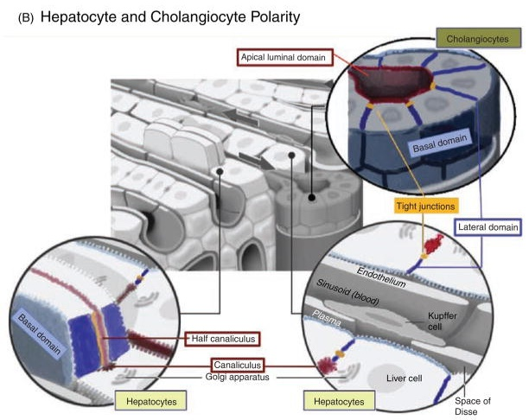
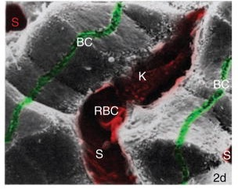

Slide 6
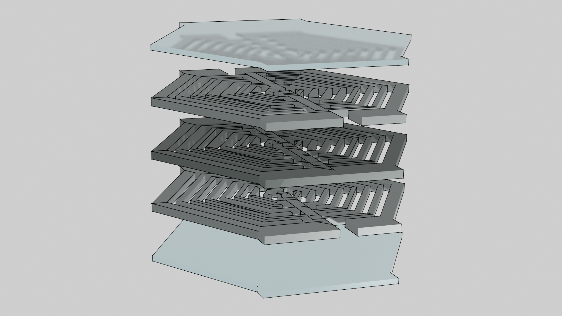
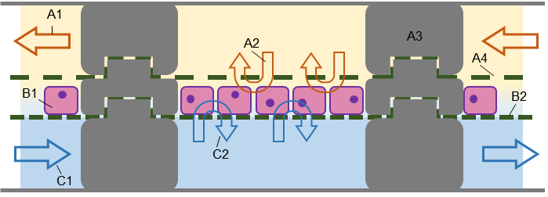
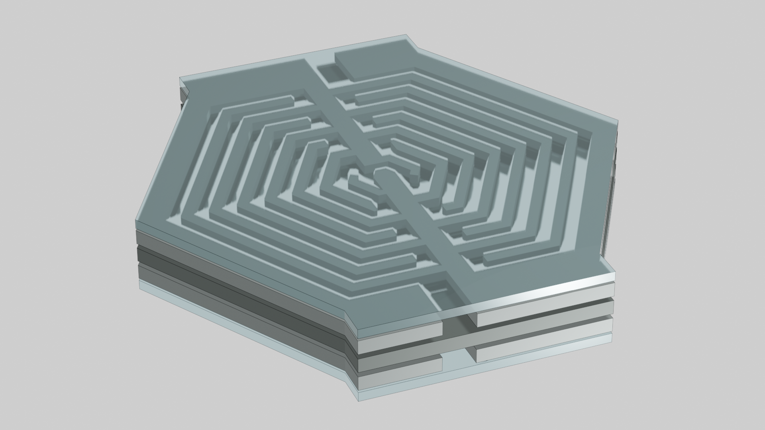
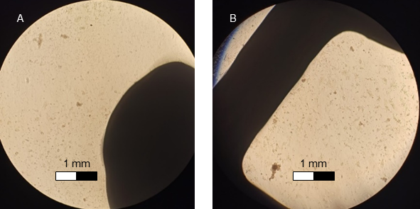
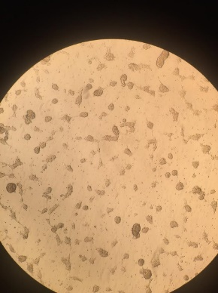
Схема биологического контура
HepG2

Slide 7
